Slide 1
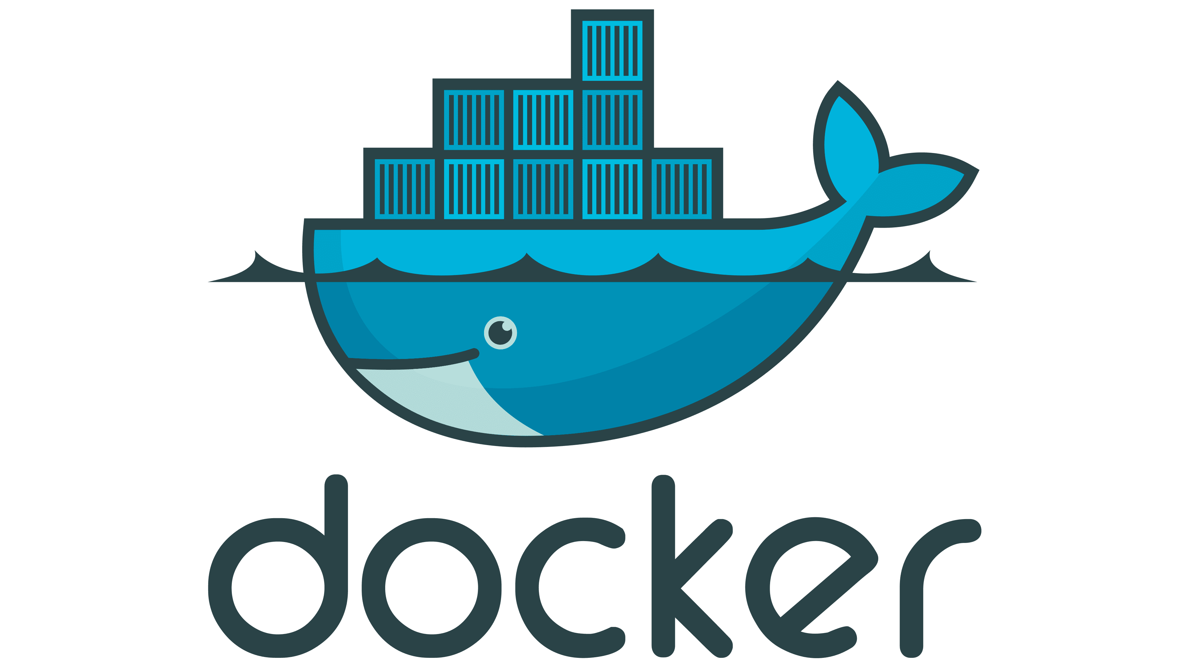

Studi Kasus: Implementasi Natural Language Processing (NLP) dengan Model Machine Learning Support Vector Machine (SVM) menggunakan Flask API dan Docker
Abdul Azzam Ajhari
2022, December

Slide 2
Proses Bisnis
Masalah: Kelangkaan minyak goreng
Solusi: Pemanfaatan sentiment analisis pada twitter dari opini netizen
Obyek: Performa kinerja pemerintah
Tujuan akhir (Goals): Pemanfaatan sentimen analisis pada twitter terkait kelangkaan minyak goreng terhadap performa kinerja pemerintah.

Slide 3

Implementasi Model Machine Learning Berbasis Webservice dengan Flask Python

Slide 4
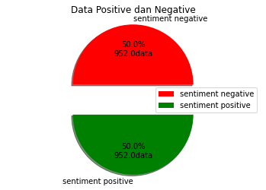
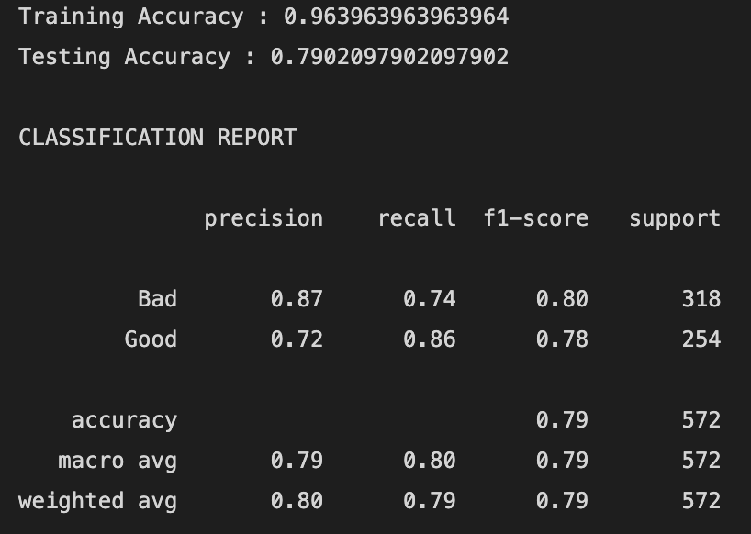
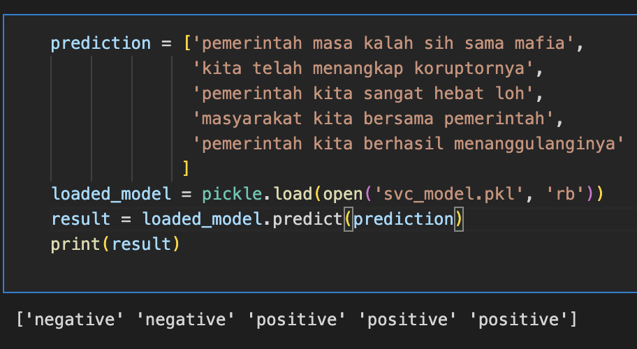
Sentimen Analisis NLP dengan Model SVM

Slide 5
Model yang memiliki akurasi training lebih tinggi dari akurasi testing disebut sebagai model yang overfitting (terlalu pas). Overfitting terjadi ketika model terlalu pas dengan data training, sehingga tidak mampu menangani data baru dengan baik. Hal ini dapat terjadi karena model terlalu kompleks atau memiliki jumlah parameter yang terlalu banyak, sehingga terlalu mudah menangkap pola-pola yang terlalu spesifik pada data training dan tidak mampu mengeneralisasikan ke data lain.
Untuk menghindari overfitting, perlu dilakukan pengurangan dimensi (dimentionality reduction) atau penambahan data training. Pengurangan dimensi dapat dilakukan dengan menghapus fitur-fitur yang tidak relevan atau menggunakan metode seleksi fitur untuk menyaring fitur-fitur yang paling penting. Penambahan data training dapat dilakukan dengan mengumpulkan data tambahan atau dengan menggunakan teknik pengubah data seperti data augmentation.

Slide 6
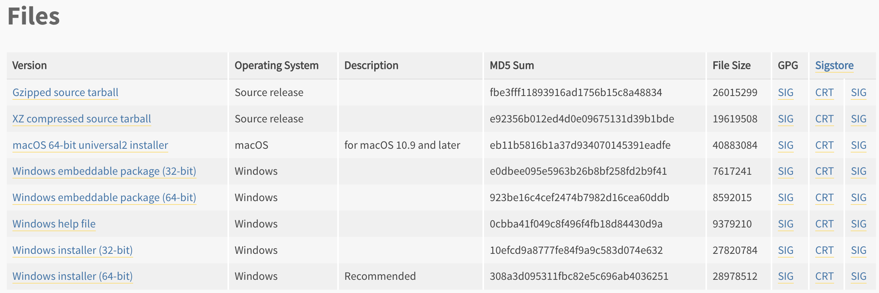
Install Python
Download installer Python sesuai OS dengan versi 3.10.8: https://www.python.org/downloads/release/python-3108/
Versi ini lebih stabil dari versi Python yang terbaru
Tidak banyak perubahan struktur kode dari versi 3.7, 3.8, dan 3.9.

Slide 7
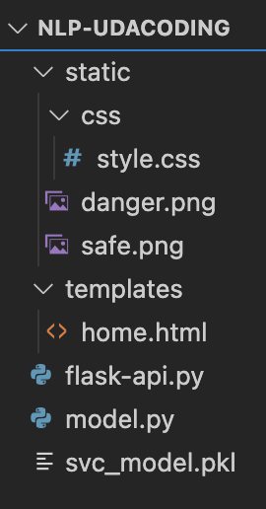
Struktur Direktori
Download struktur dan model tersebut pada: https://github.com/abdazzamajhari/Workshop-Udacoding

Slide 8
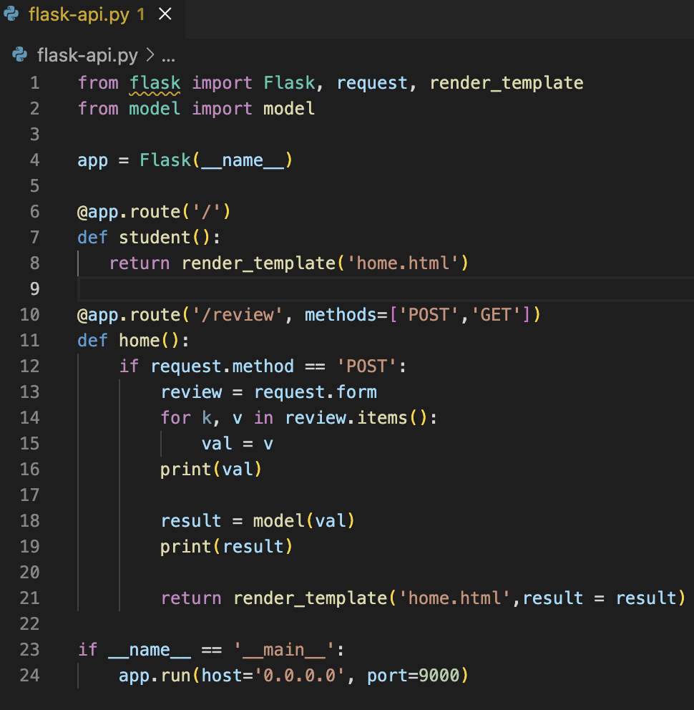
flask-api.py
https://github.com/abdazzamajhari/Workshop-Udacoding2/blob/main/flask-api.py

Slide 9
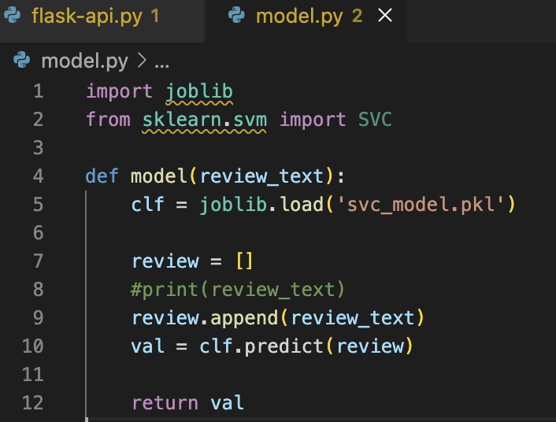
model.py
https://github.com/abdazzamajhari/Workshop-Udacoding2/blob/main/model.py

Slide 10
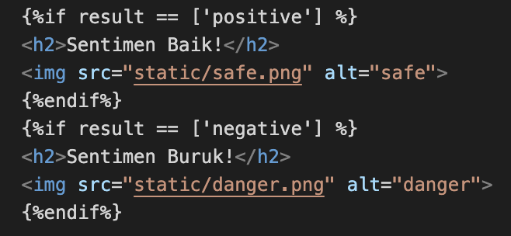
home.html

Slide 11
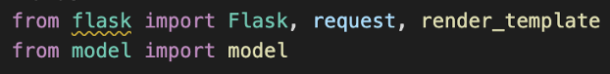
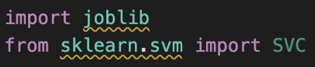
Install Library
pip3 install flask
pip3 install joblib
pip3 install scikit-learn
pip3 install nltk
Library nltk digunakan model untuk tokenisasi, corpus, dan pembersihan regex detail bisa dilihat pada: https://github.com/abdazzamajhari/UdacodingWorkshop_DataMiningNLP/blob/main/Untitled.ipynb

Slide 12
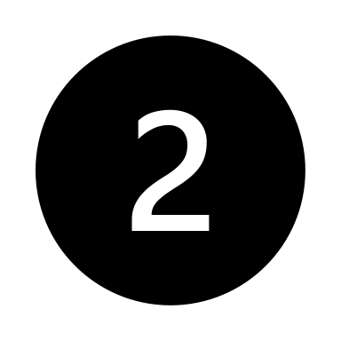
Deploy Aplikasi Machine Learning ke Production Server dengan Docker

Slide 13
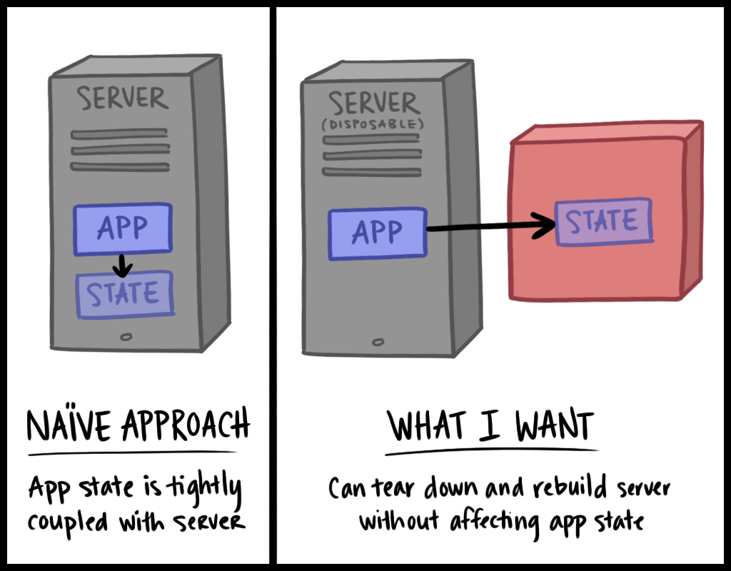

Slide 14
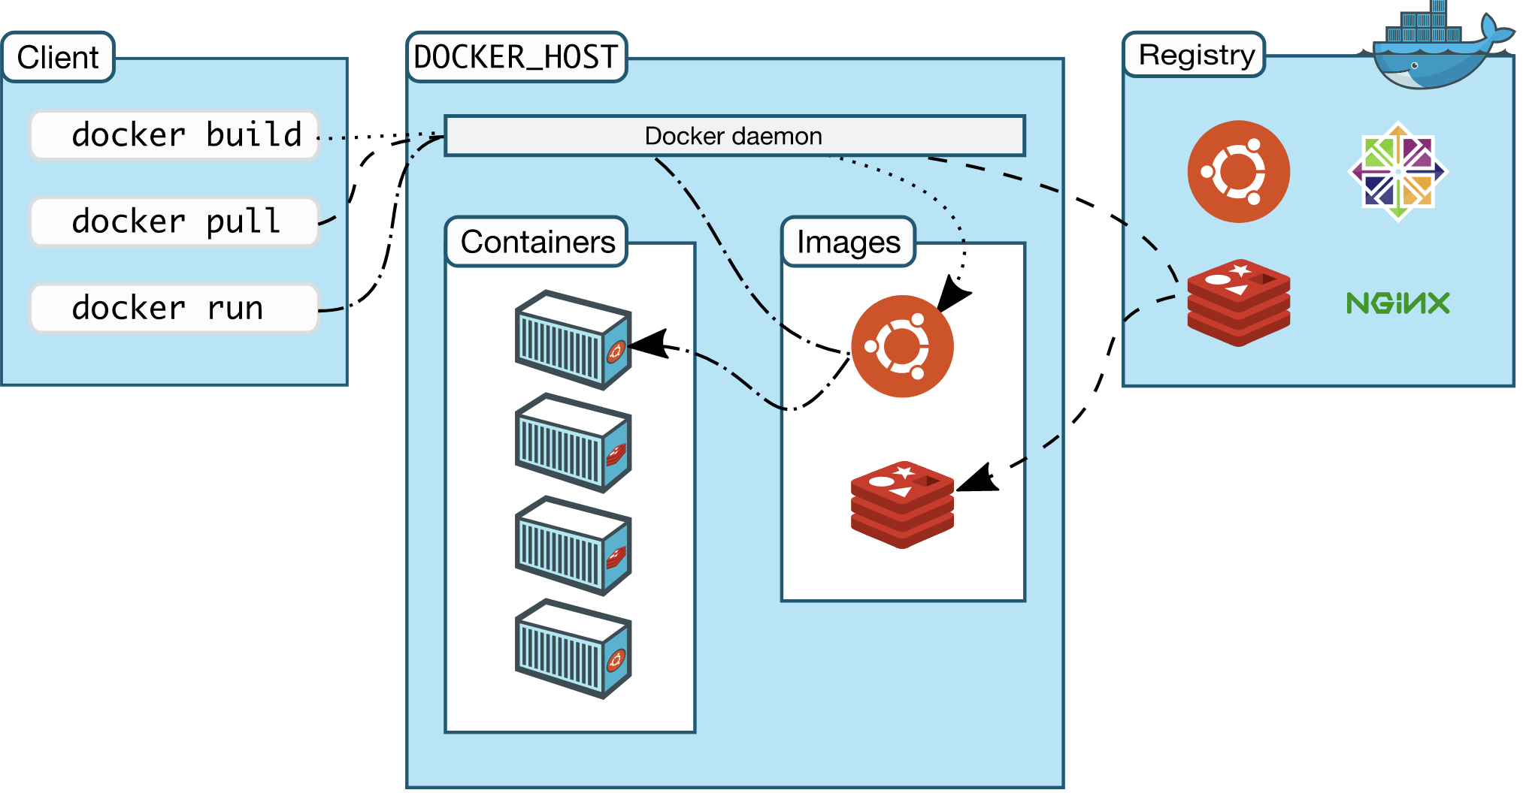
Install Docker Desktop
Download Docker Desktop sesuai OS: https://www.docker.com/products/docker-desktop/

Slide 15
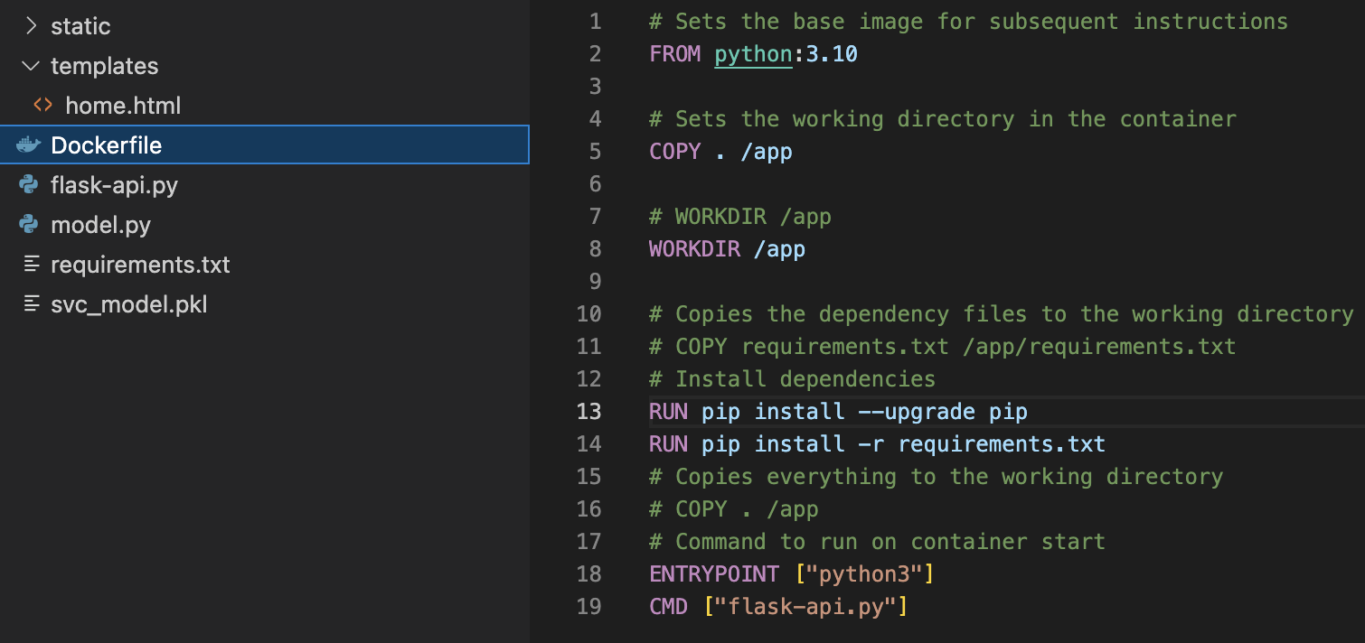
Dockerfile
Buat file dengan nama Dockerfile
Atur parameter container sebagai berikut:

Slide 16
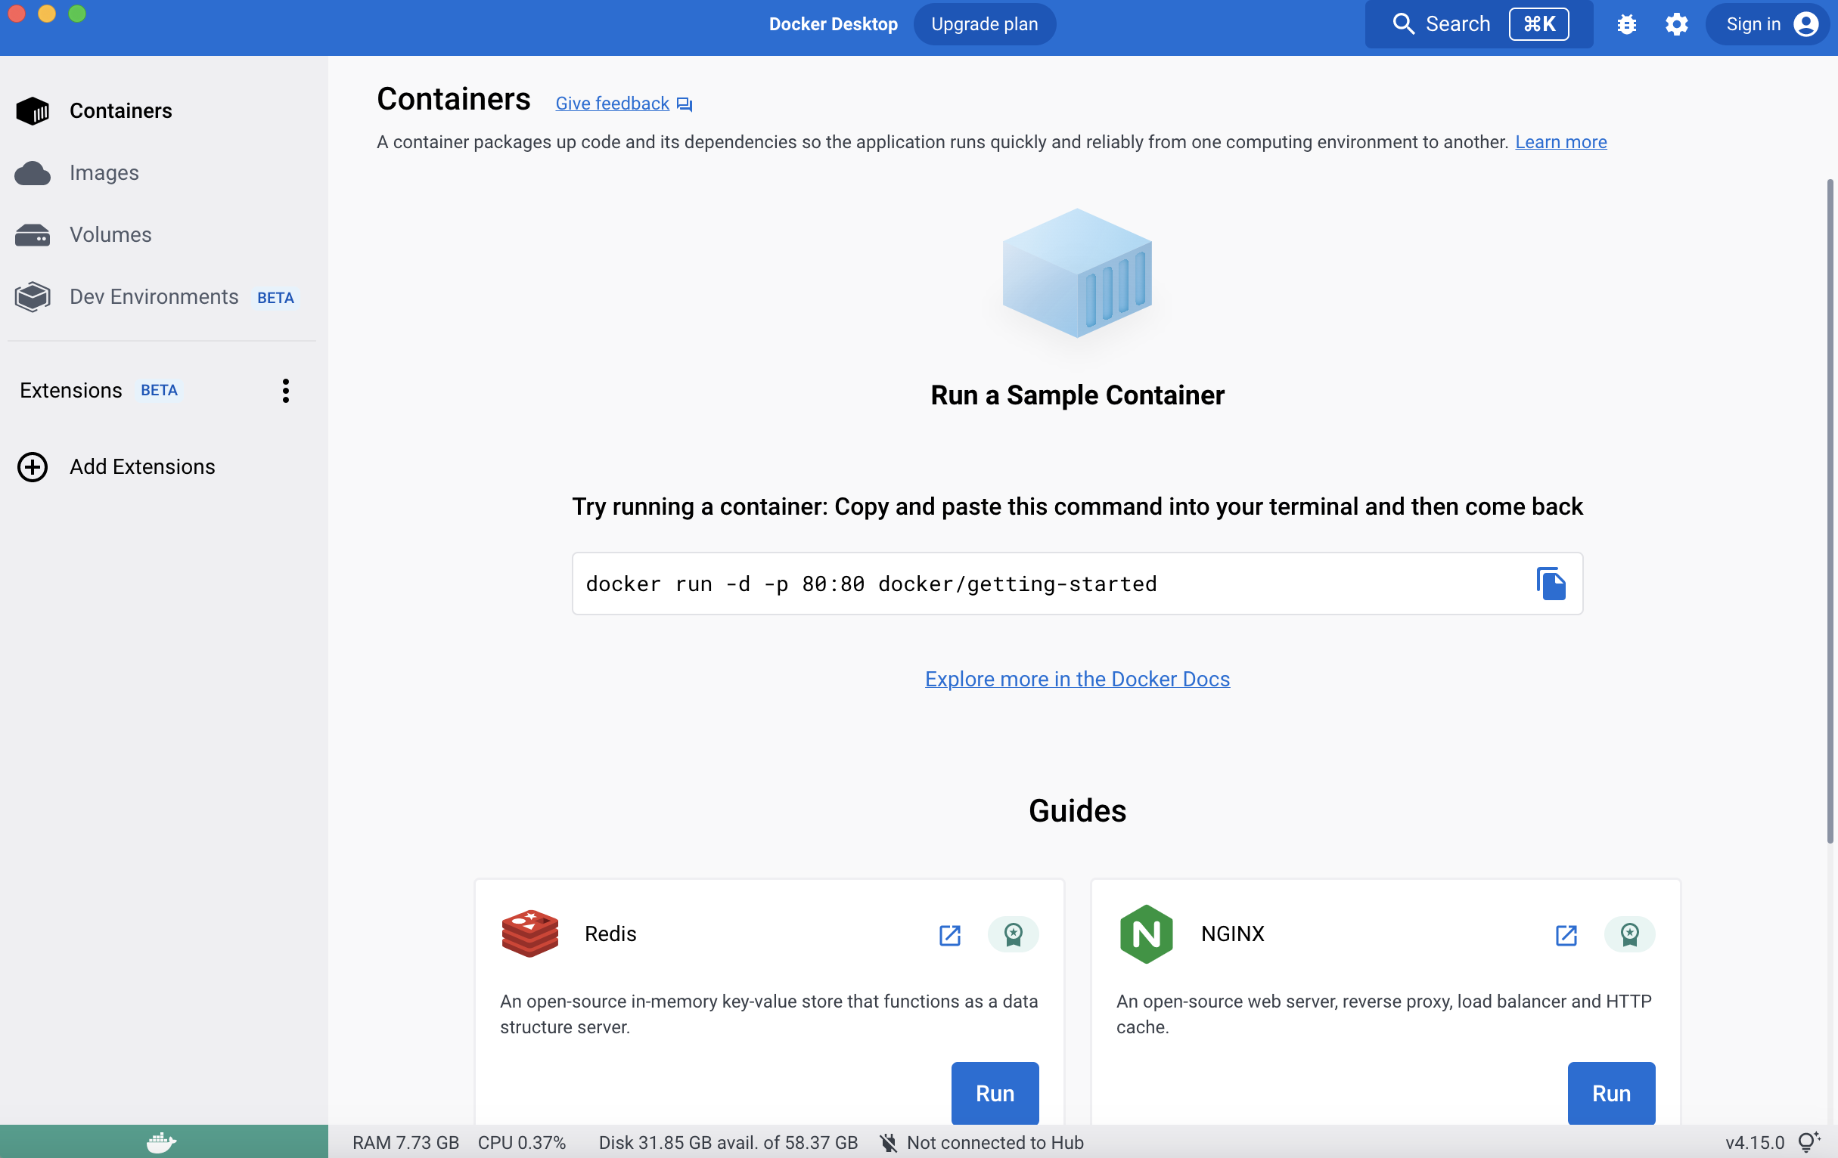
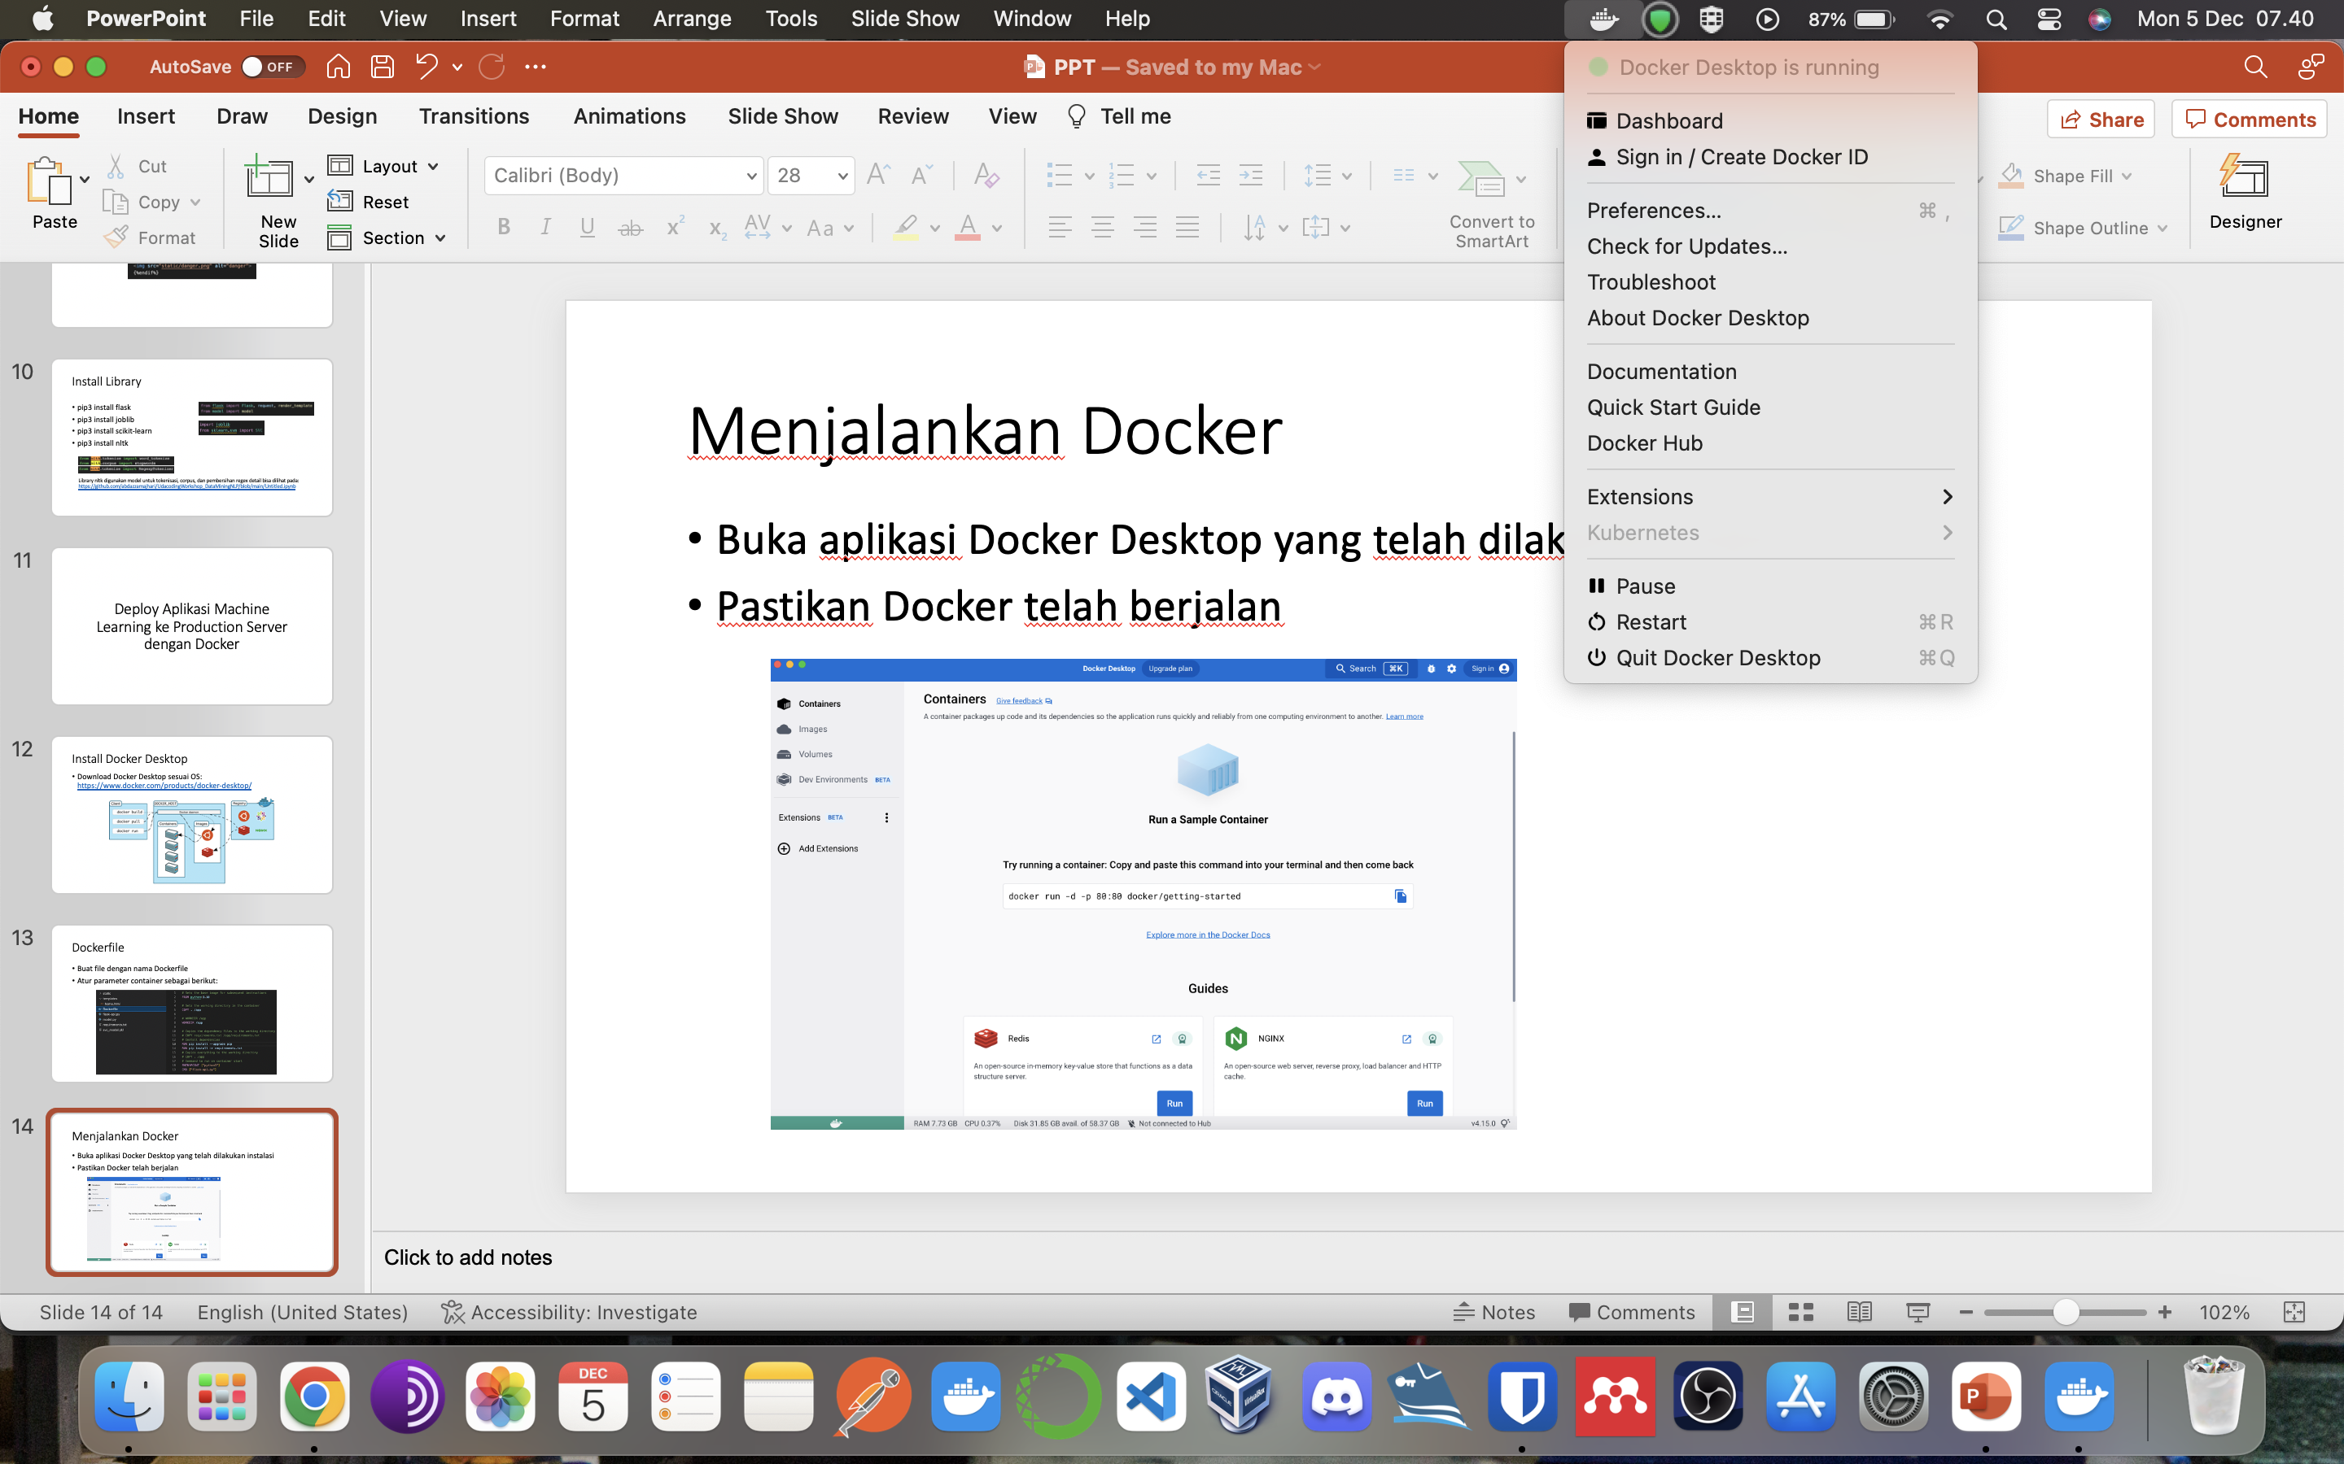
Menjalankan Docker
Buka aplikasi Docker Desktop yang telah dilakukan instalasi
Pastikan Docker telah berjalan

Slide 17
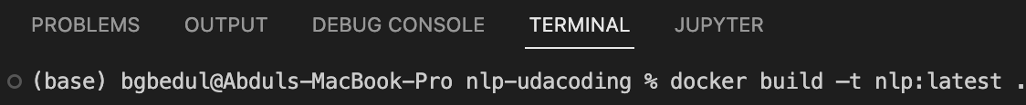
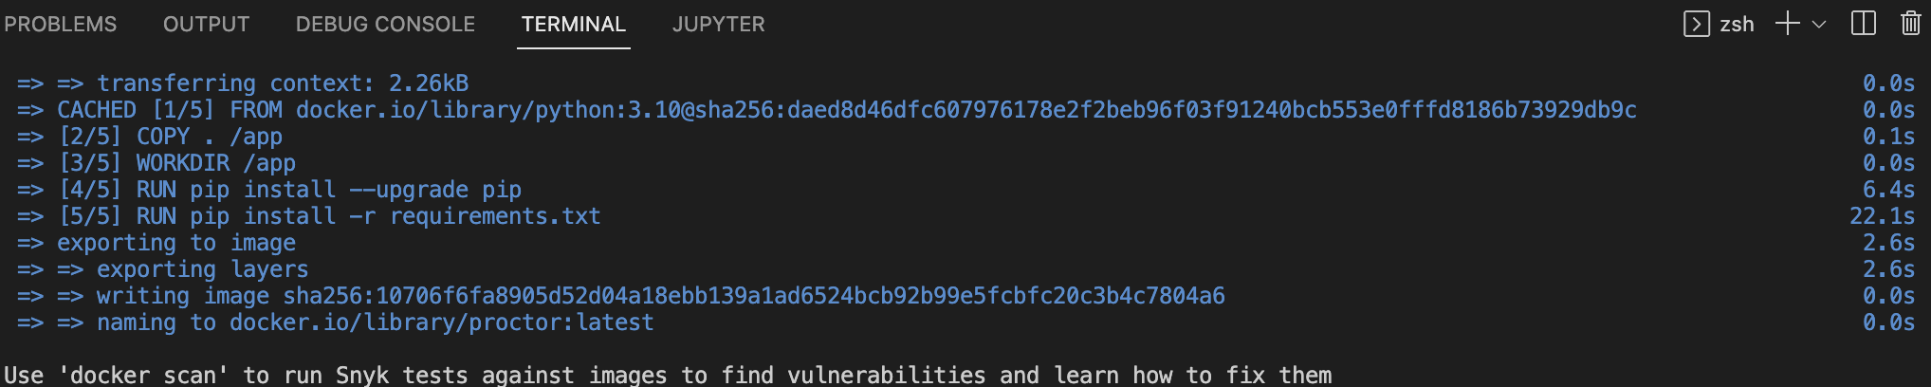
Membuat Image Aplikasi pada Docker
Eksekusi perintah sebagai berikut
docker build –t nlp:latest .
Pastikan log pada terminal telah sesuai seperti berikut

Slide 18
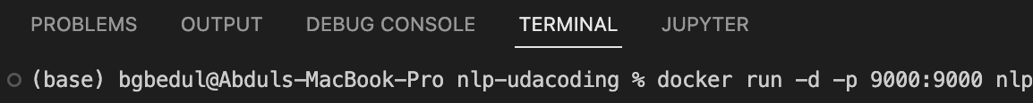
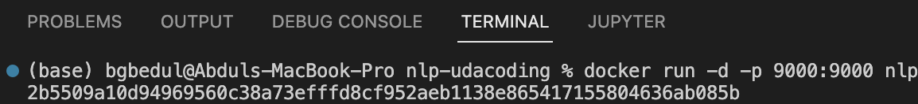
Menjalankan Aplikasi pada Docker
Eksekusi perintah sebagai berikut
docker run –d –p 9000:9000 nlp
Sesuaikan port yang digunakan dalam eksekusi dengan kode pada flask-api.py
Pastikan telah berhasil dan memunculkan informasi sebagai berikut

Slide 19
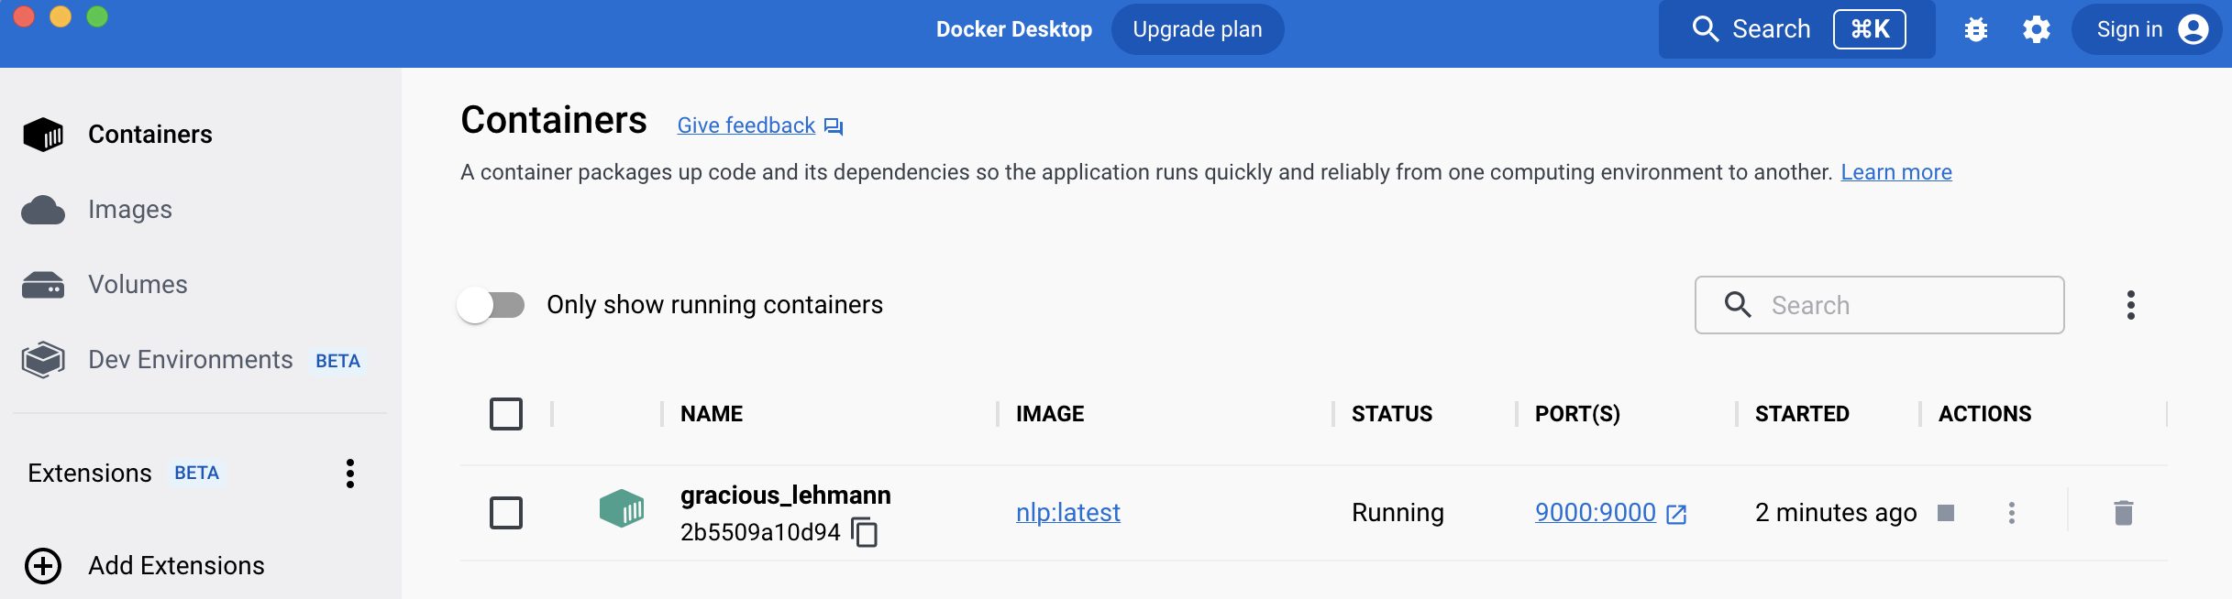
Pemantauan Aplikasi pada Docker
Aplikasi yang telah berhasil berjalan akan muncul image pada menu Containers di Docker Desktop

Slide 20
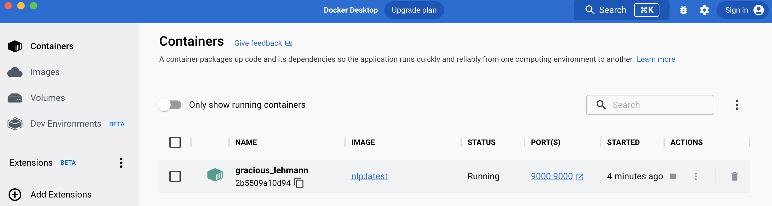
Untuk dapat memantau/monitor aplikasi, kita dapat mengklik pada bagian Image sebagai berikut

Slide 21
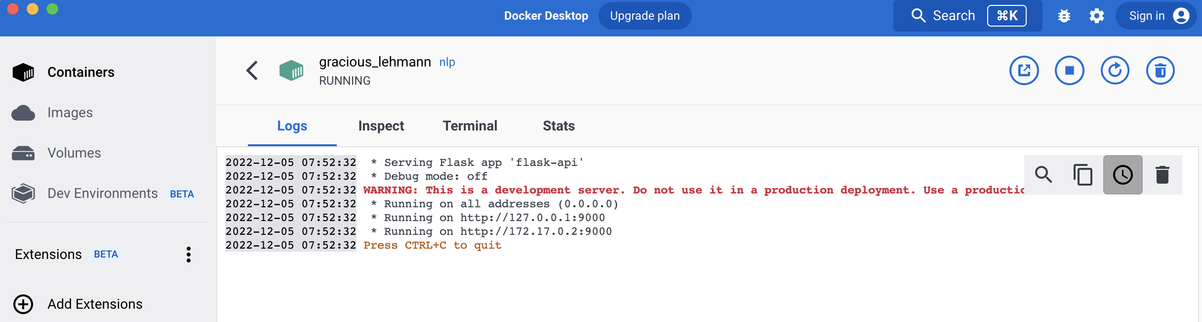
Kita dapat melihat status aplikasi seperti alamat IP dan Port yang aktif
Disini terlihat bahwa aplikasi kita aktif pada localhost:9000 atau IP private pada 172.17.0.2:9000

Slide 22
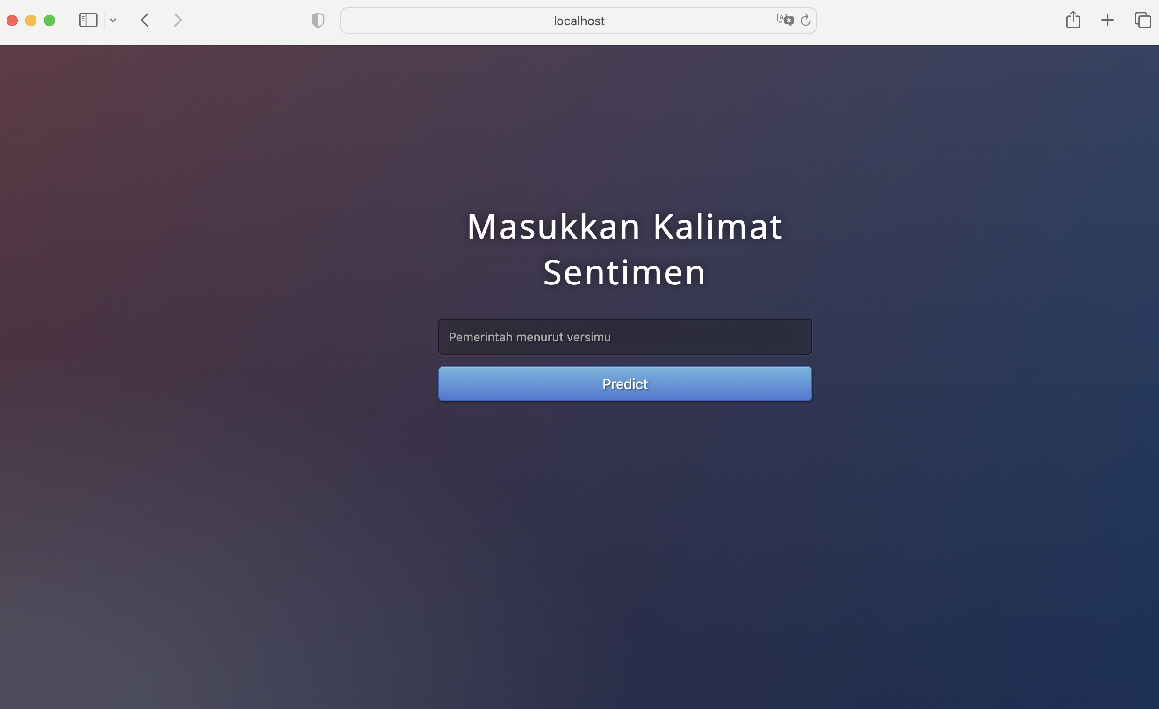
Akses Aplikasi
Buka aplikasi dengan mengakses localhost:9000 atau IP Private mu

Slide 23
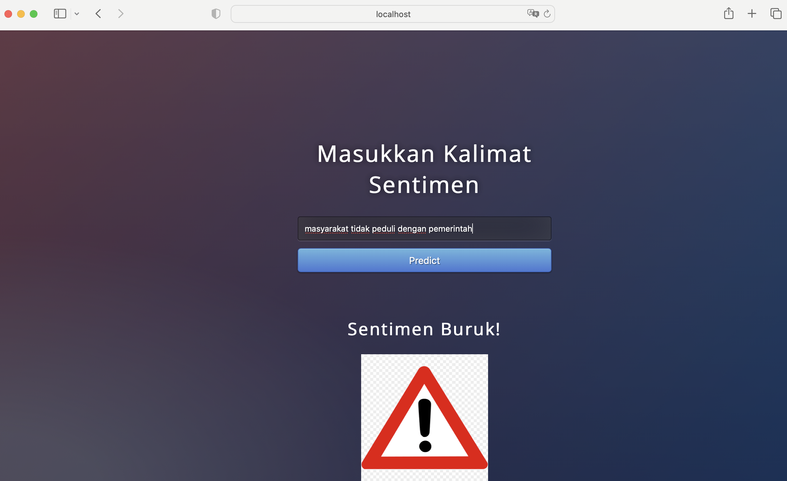
Uji Coba Model pada Aplikasi

Slide 24
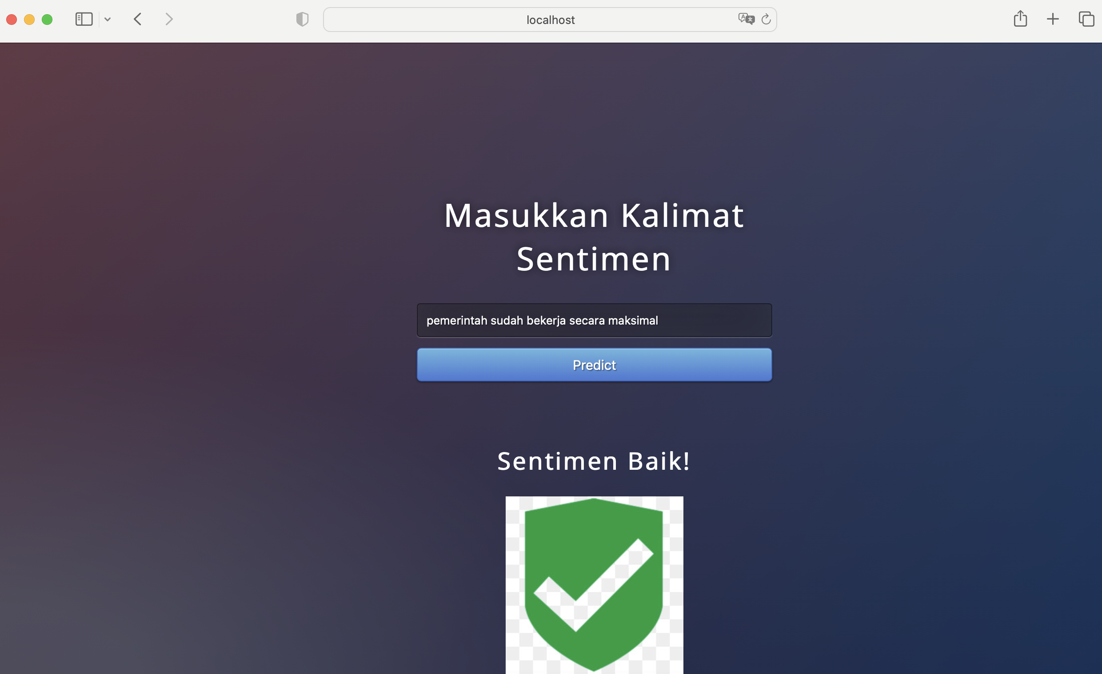

Slide 25
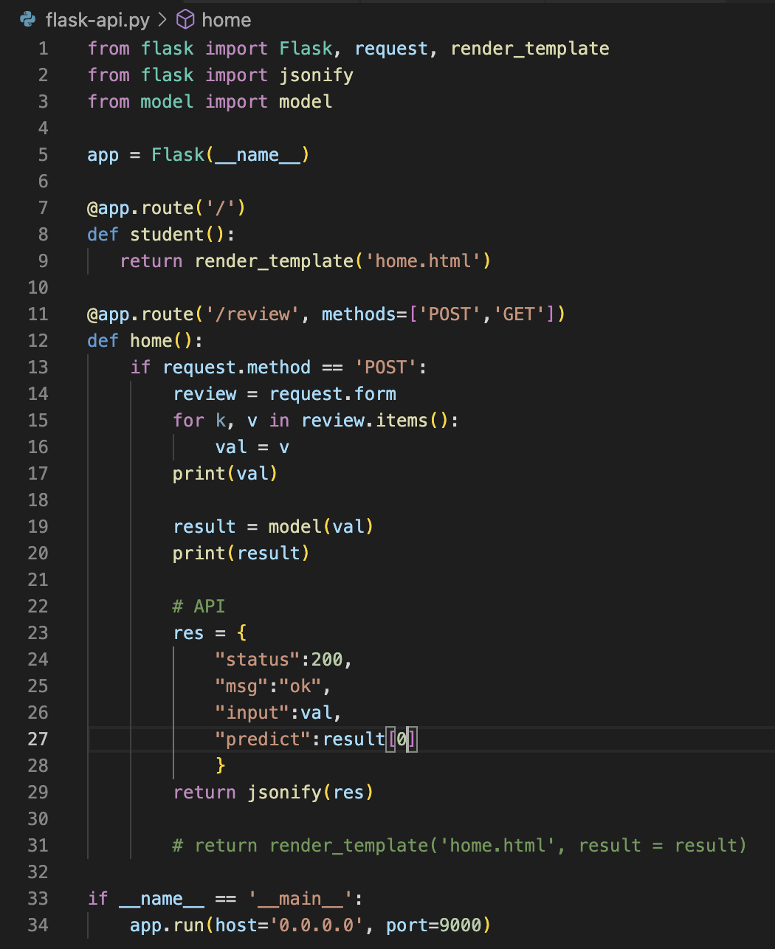
Membuat Microservice API untuk Prediksi
Perubahan flask-api.py

Slide 26
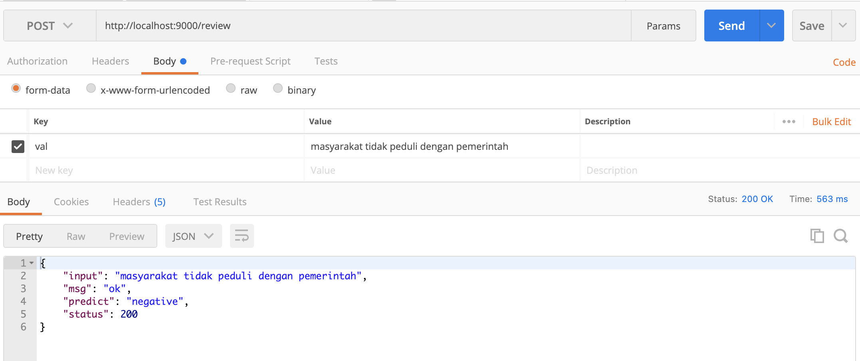
Postman

Slide 27
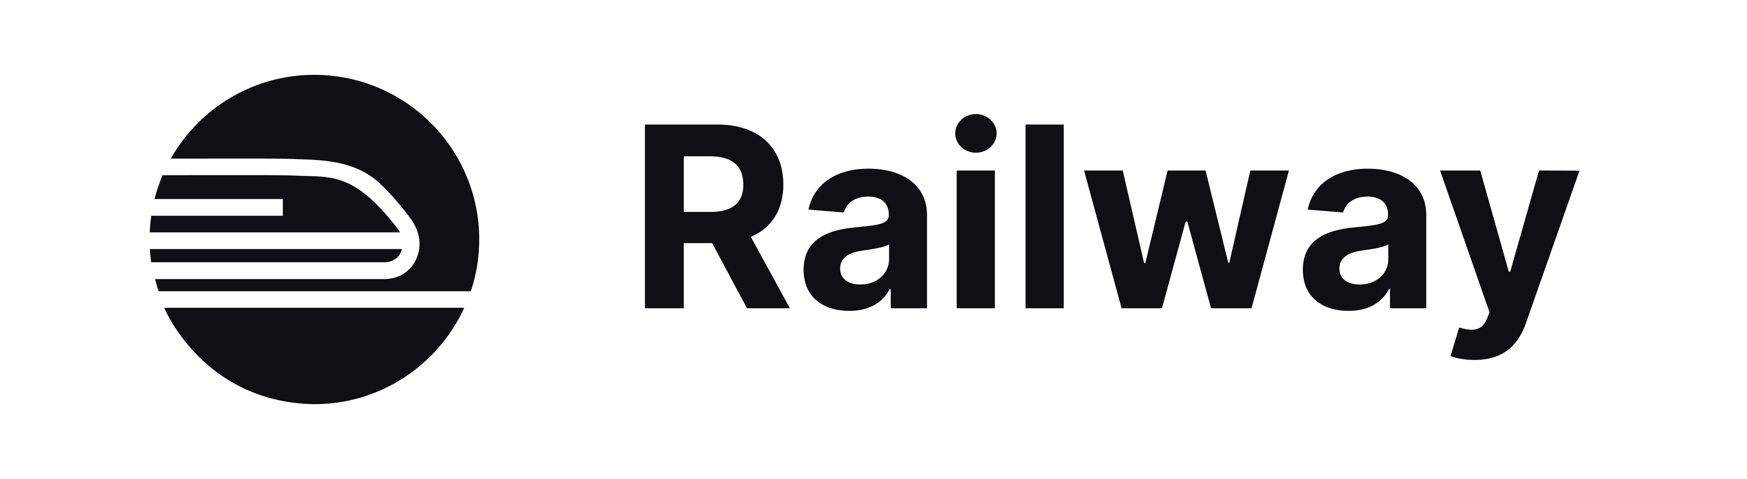
Production Services dengan

Slide 28
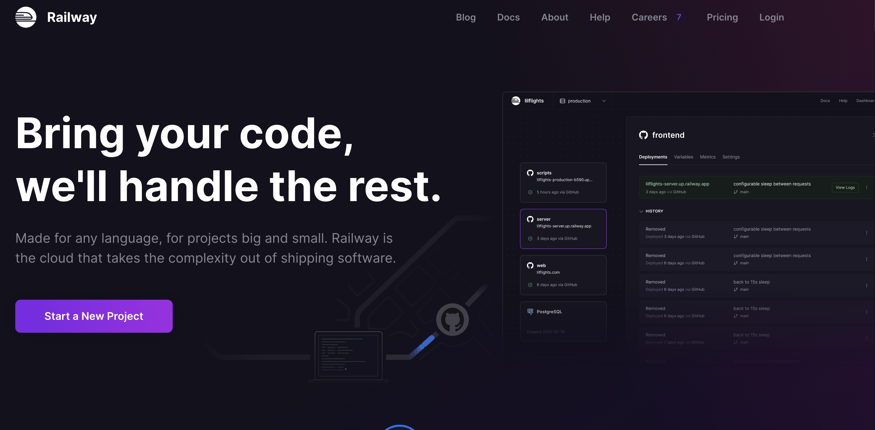
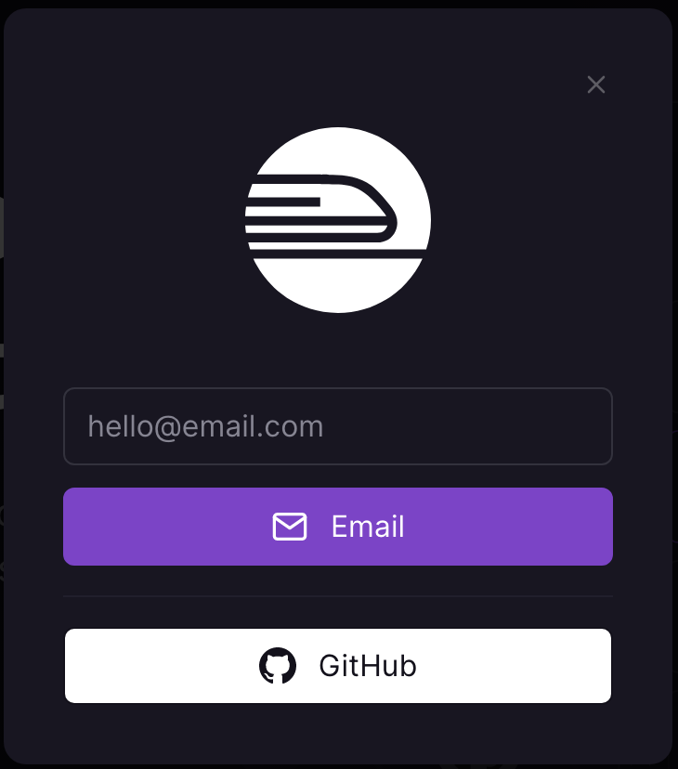
Registrasi pada https://railway.app/

Slide 29
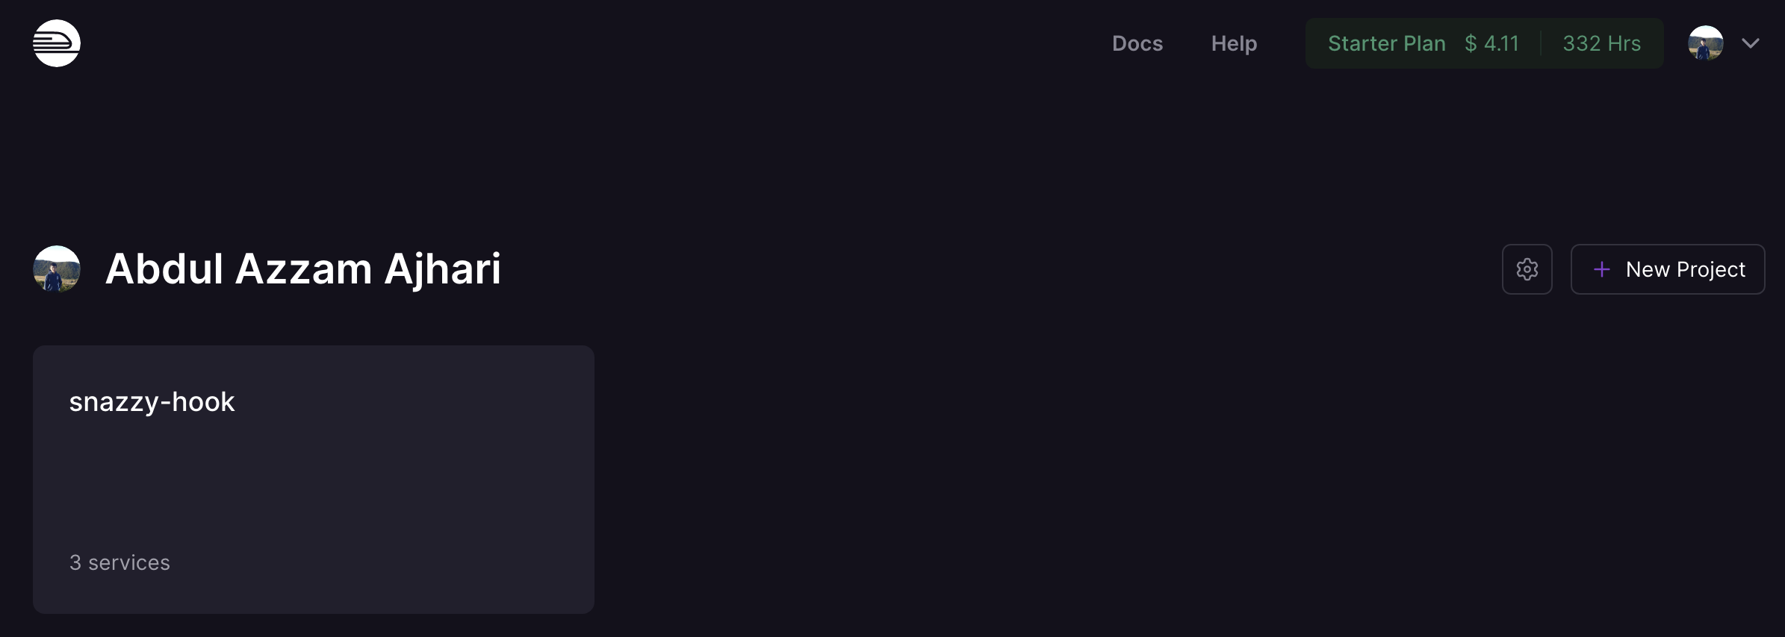

Slide 30
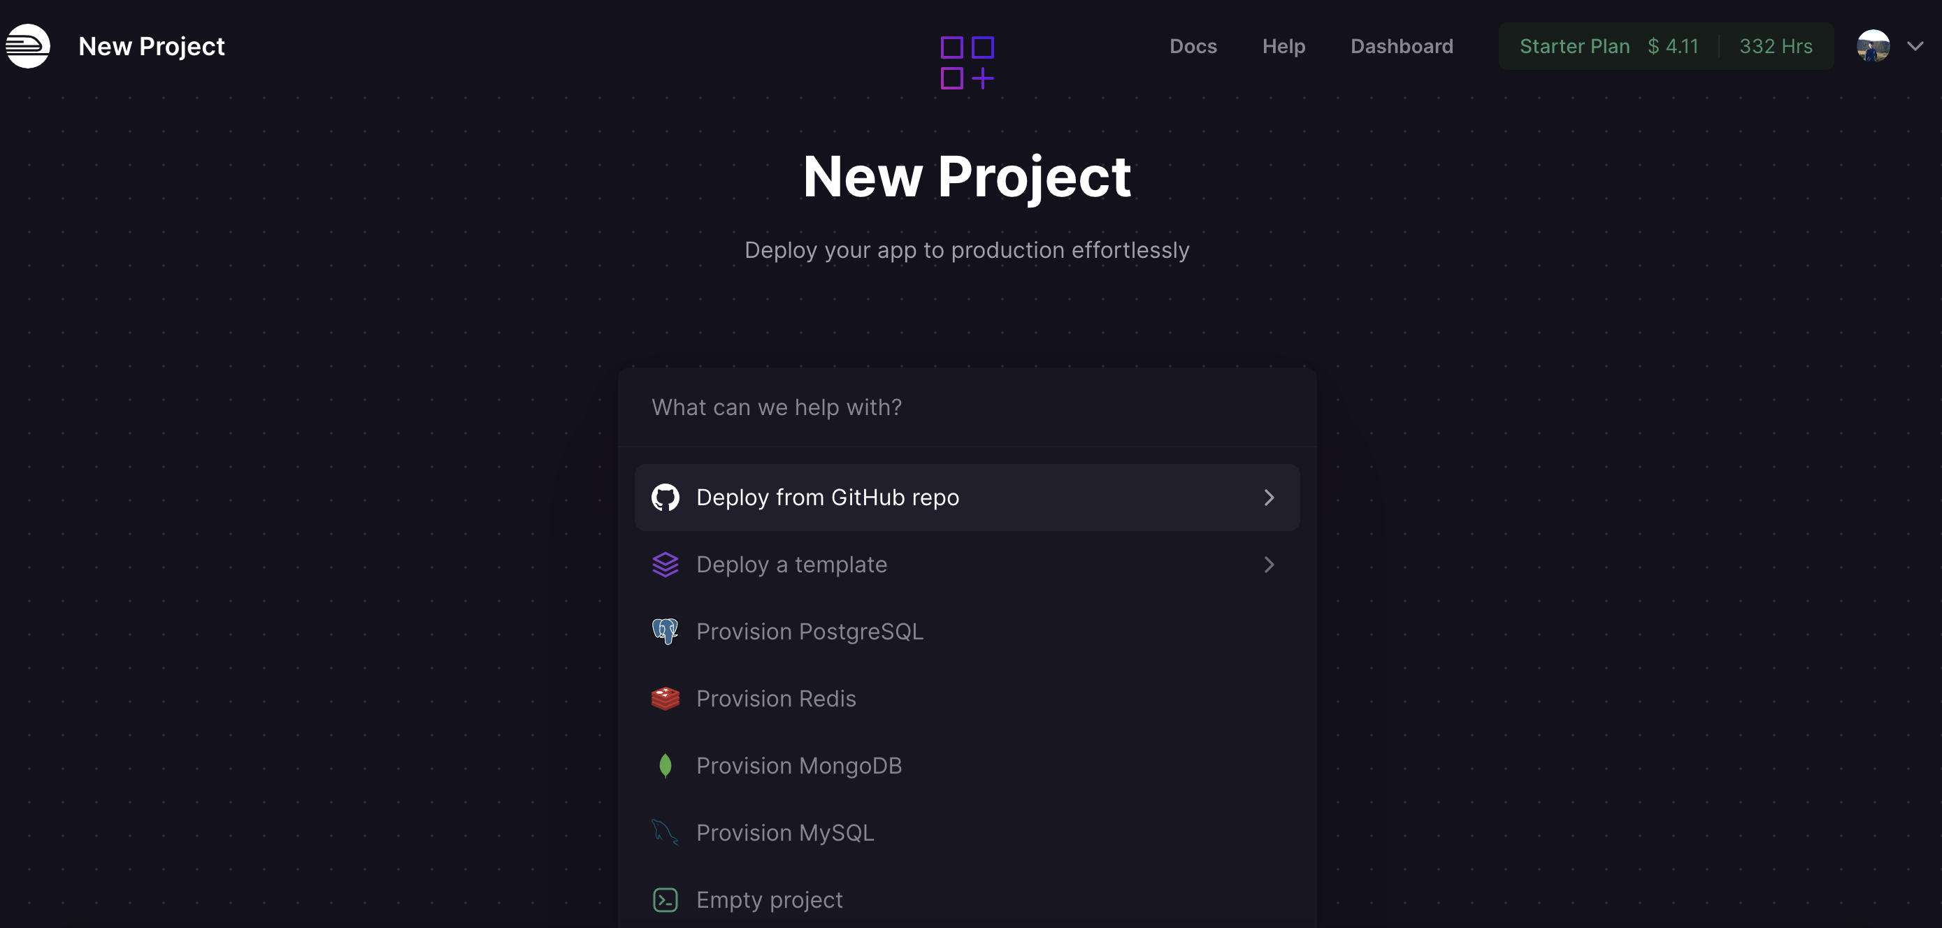
Pilih → Deploy from GitHub repo

Slide 31
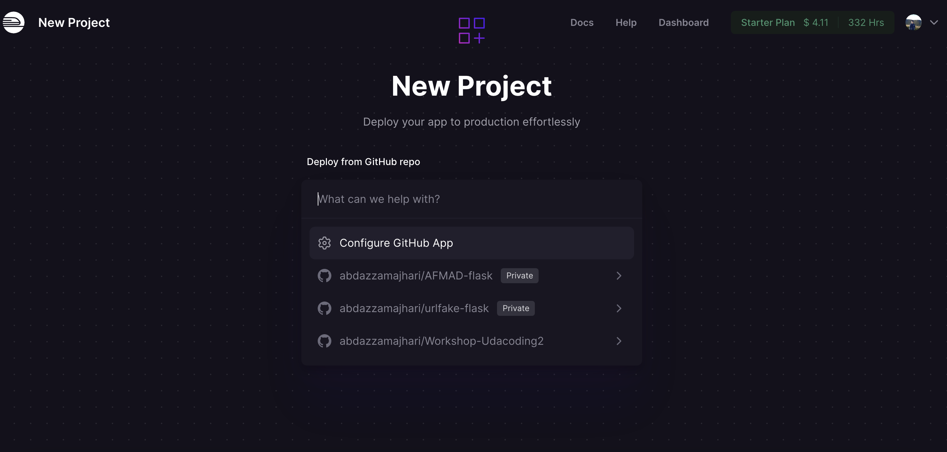
Pilih → Configure GitHub App

Slide 32
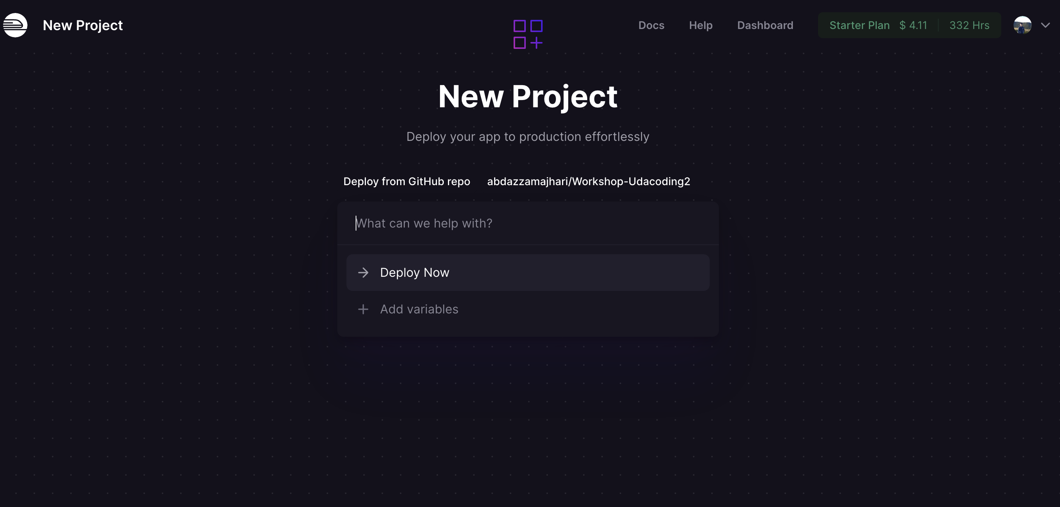
Pilih → Deploy Now

Slide 33
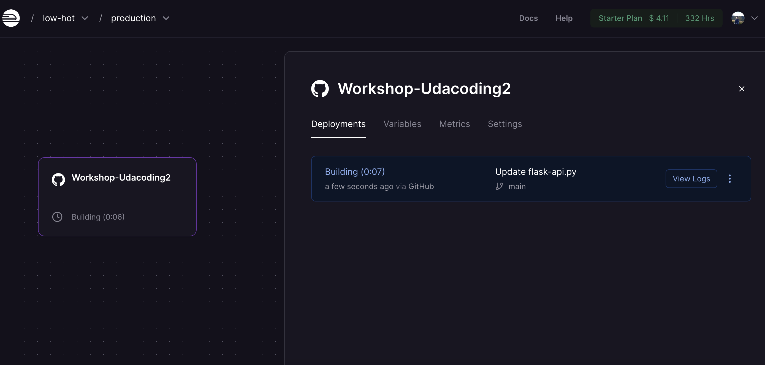
Project akan ter-build otomatis

Slide 34
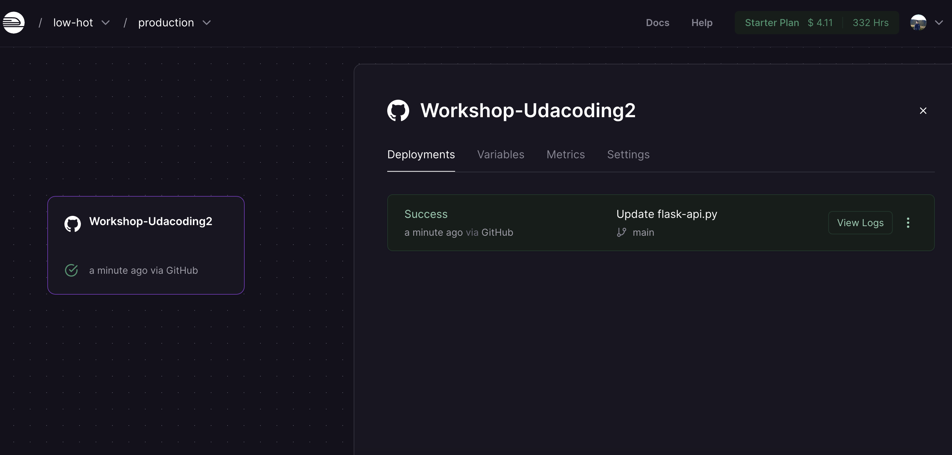
Pastikan project telah sukses di-build

Slide 35
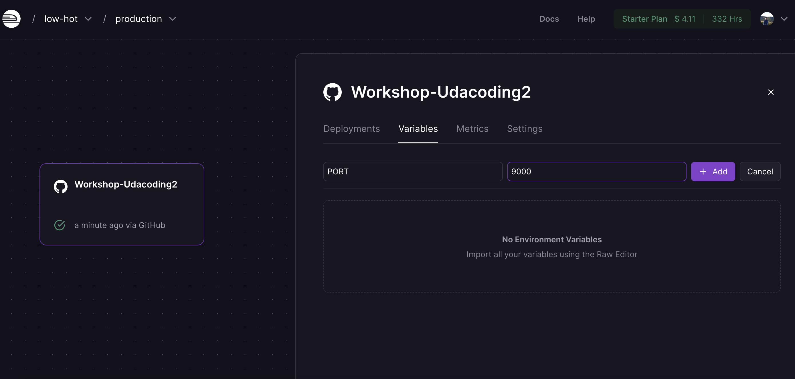
Pengaturan Port

Slide 36
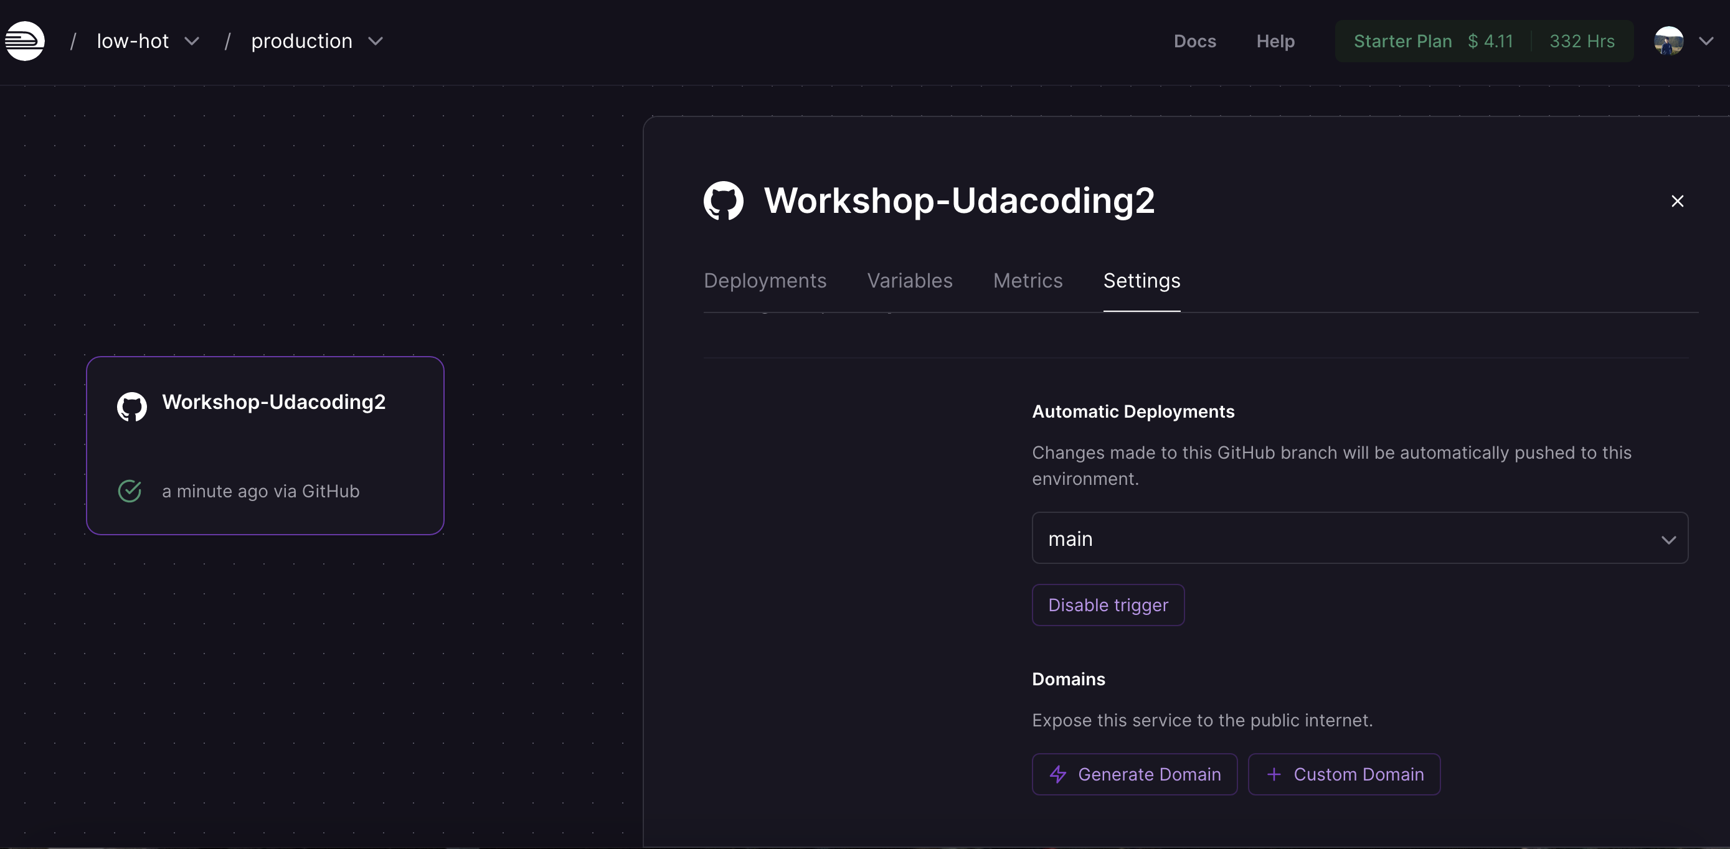
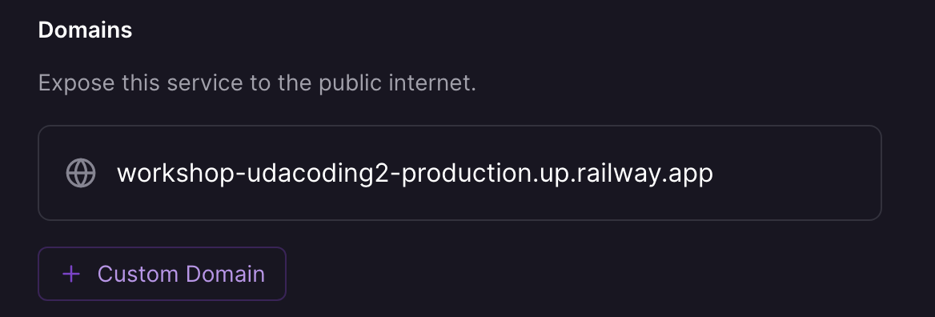
Pengaturan Domain

Slide 37
Buka aplikasi dengan mengakses
https://workshop-udacoding2-production.up.railway.app/

